Slide 1
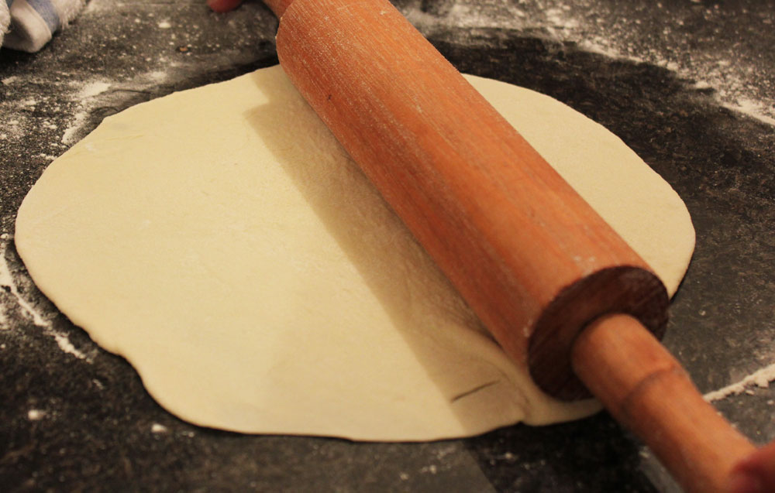
A
M
A
S
S
A
?

Slide 3
A uma passante – Charles Baudelaire Tradução de Ivan Junqueira A rua em torno era um frenético alarido. Toda de luto, alta e sutil, dor majestosa, Uma mulher passou, com sua mão suntuosa Erguendo e sacudindo a barra do vestido. Pernas de estátua, era-lhe a imagem nobre e fina. Qual bizarro basbaque, afoito eu lhe bebia No olhar, céu lívido onde aflora a ventania, A doçura que envolve e o prazer que assassina. Que luz... e a noite após! – Efêmera beldade Cujos olhos me fazem nascer outra vez, Não mais hei de te ver senão na eternidade? Longe daqui! tarde demais! "nunca" talvez! Pois de ti já me fui, de mim tu já fugiste, Tu que eu teria amado, ó tu que bem o viste!

Slide 4
Contexto – A “Sociedade de massa” ref: pp. 21-24 Livro Wolf
Termo “guarda-chuva”;
Sociedade de massa resulta da industrialização progressiva; da revolução dos transportes e comércio e da difusão de valores abstratos de igualdade e liberdade;
As elites de então perdem força; enfraquecimento de laços da família, comunidade, associações, religião
“Sozinho na multidão”;
“A massa subverte tudo que é diferente, singular, individual, tudo que é classificado e selecionado.” – Ortega y Gasset, 1930. P. 22

Slide 5
Contexto – A “Sociedade de massa” ref: pp. 21-24 Livro Wolf
Pelos indivíduos estarem então “lançados à própria sorte” é que então são alvos fáceis das então primeiras mídias “de massa”: cinema, rádio;
Contexto do entre-guerras; ascensão e queda regimes fascistas; teoria hipodérmica, uma das primeiras “a se organizar”;
Indivíduo é um “receptáculo” para conteúdos diversos e facilmente manipulável.

Slide 6
Contexto – A “Sociedade de massa” ref: pp. 21-24 Livro Wolf
“O isolamento do indivíduo na massa anômica é pois o pré-requisito da primeira teoria sobre os mass media. Esse isolamento não é apenas físico e espacial”; “os componentes da “massa” estão expostos a mensagens, conteúdos e acontecimentos que vão para além da sua experiência”; estão expostos a valores que não necessariamente coincidem com os da origem do seu grupo. P. 23
Fragilidade da “audiência indefesa”.

